Slide 1
Modern Orvostudományi Technológiák a Semmelweis Egyetemen
Diagnosztikai modul
Képalkotó Eljárások
Dr. Szél Ágoston
2011. november 15.

Slide 2

A modul rész-projektjei
HUM
ÁOK Humánmorf. és Fejlődésbiol. Int. - Szél Ágoston
ÁOK Biofizikai és Sugárbiol. Int. - Kellermayer Miklós
GYTK Gyógyszerészi Kémiai Int. - Noszál Béla
SE MR Kutatóközpont - Rudas Gábor
ÁOK I. sz. Gyermekgyógyászati Klinika - Szabó Attila
FOK Arc- Állcsont- Szájseb. és Fog. Klin. - Barabás József
ÁOK Humán Élettani Int. - Lacza Zsombor
ÁOK Nukleáris Medicina Tanszék - Szilvási István
FIZ
GYTK
MR
GYER
FOK
KIK
NMT

Slide 3
A vizsgálati megközelítések szintjei
Molekula
Sejt – szövet
Szerv – szervrendszer
Emberi test
Alapkutatás (bench)
Klinikai kutatás
Gyógyszerkutatás
Betegellátás (bedside)
Oktatás
Összetétel (MRS)
Lokalizáció (MRI)
Leképezés (imaging)
(kóros) Funkció (fMRI)
Kémia – biokémia – genetika
Morfológia – biológia
Élettan – kórélettan
Patológia – belgyógyászat

Slide 4
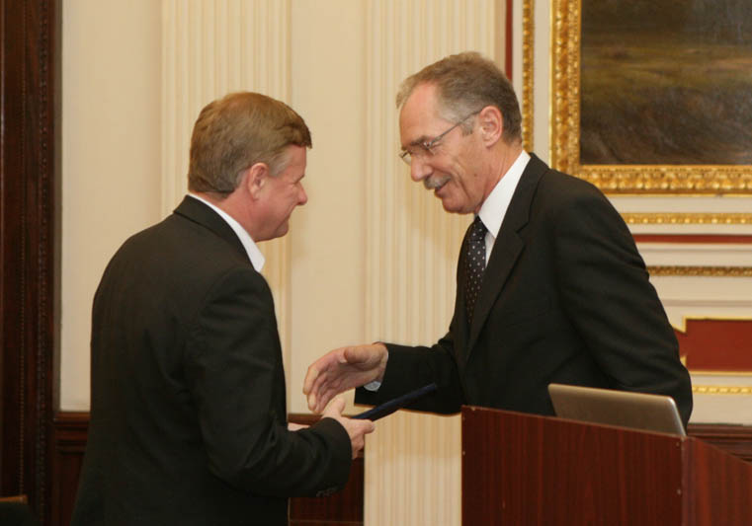
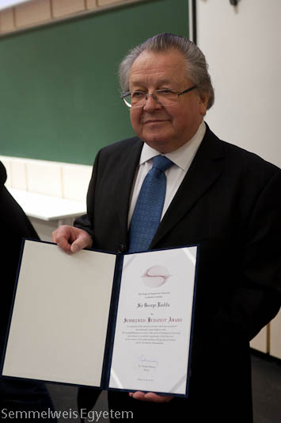
Jeremy K. Nicholson, Semmelweis Budapest Award, 2010 (MRS, tömegspektrometria + metabonomika)
Sir George Radda, Semmelweis Budapest Award, 2011 (in vivo MRI)

Slide 5
Kismolekula-összetétel vizsgálata
GYTK
ex vivo NMR, metabonomika
diagnosztikai cél: vizelet, vér, liquor, magzat-víz, nyál, ondó-folyadék vizsgálata
hatékonyság
eredeti molekulák
toxicitás
bomlástermékek
Gyógyszerészi Kémiai Intézet
kémiai ujjlenyomat

Slide 6
Kismolekula-összetétel vizsgálata
GYTK
Eredmények
Noninvazív, nondestruktív in vivo pH mérés (NMR technikával, elektród nélkül, a teljes pH tartományban, torzításmentes formában).
Arginin (esszenciális aminosav) és ornitin (az ureaciklus kulcsmolekulája) szubmolekuláris kötődési tulajdonságainak NMR alapú jellemzése.
A bio- és gyógyszermolekulák membránpenetrációjában résztvevő ikerionos és töltésmentes, rövid élettartamú protonáltsági izomerek szerepének kvantifikálása.
A sztreptomicin (aminoglikozid antibiotikum) bázikus csoportjainak elektród nélküli NMR-pH titráláson alapuló mikrospeciációja.
A morfin eltérően protonált részecskéinek vizes és lipoid fázis közti megoszlását és membránpenetrációját jellemző mikroszkopikus megoszlási hányadosok meghatározása.
Gyógyszerészi Kémiai Intézet

Slide 7
Intermezzo
HUM
GYTK
Molekula – sejt, szövet

Slide 8
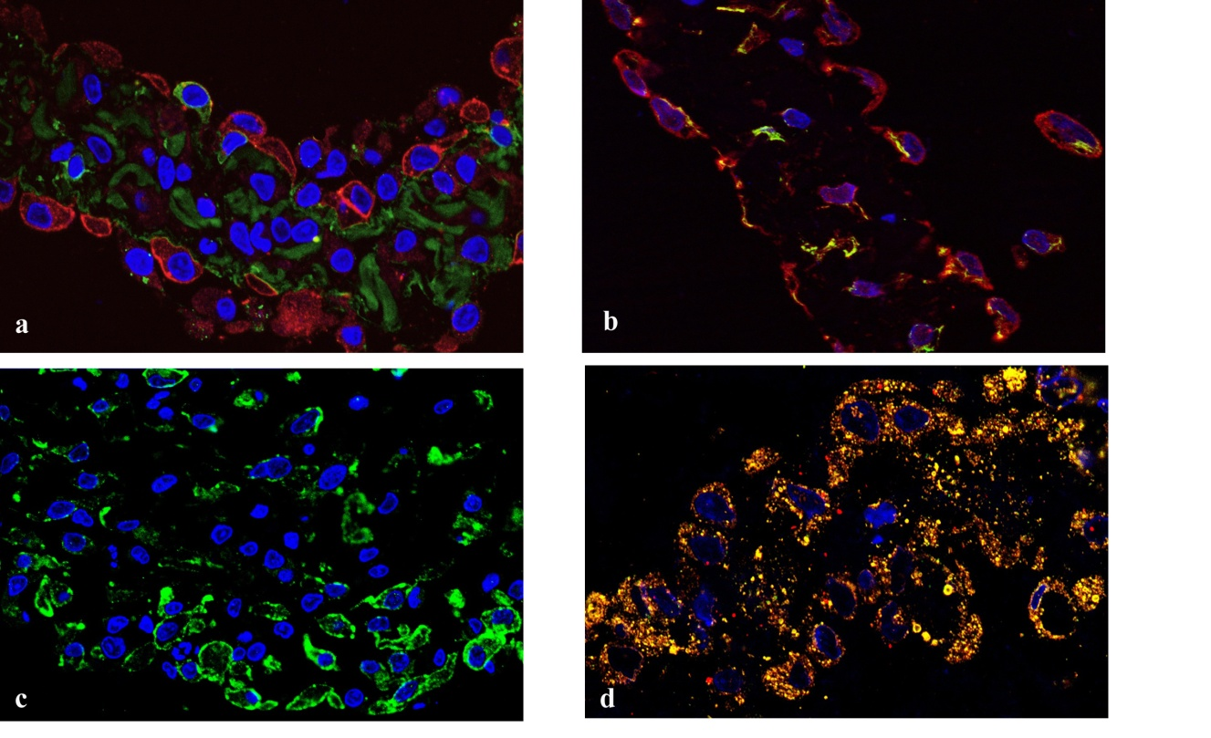
Mesothel transzdifferenciáció (TGFß)
HUM
(hám)
(ktsz - makrofág)
citokeratin
vimentin
mesothel
mesothel
sejtmag
(DAPI)
TGFß-R +
caveolin-1
endoszóma
internalizáció
kolokalizáció

Slide 9
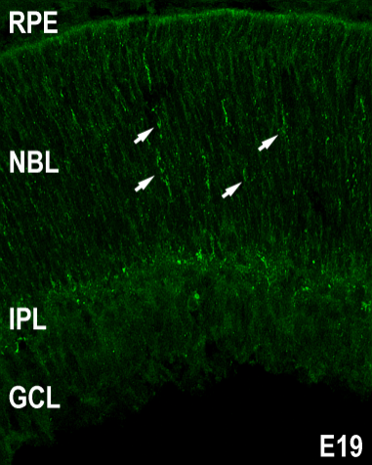
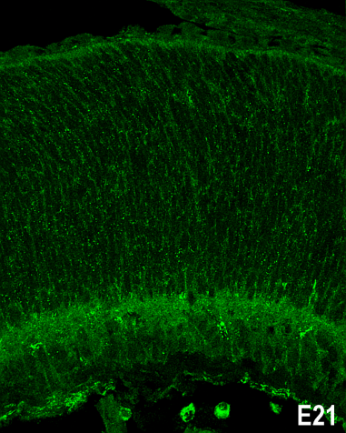
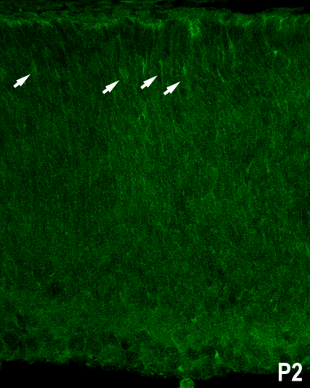
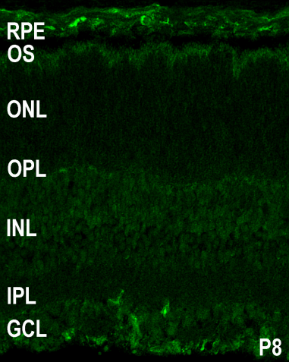
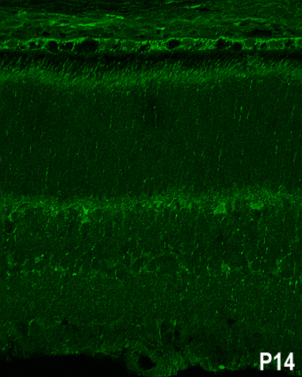
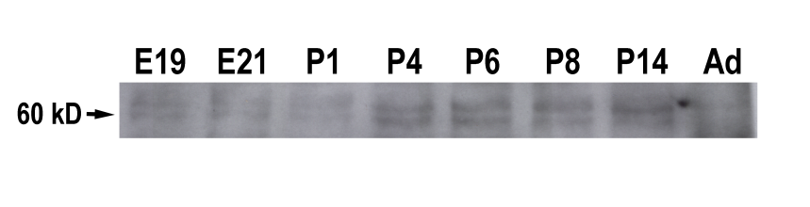
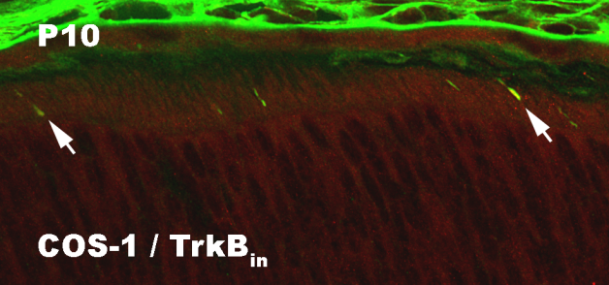
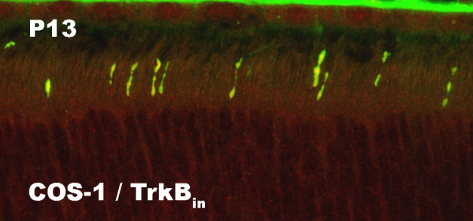
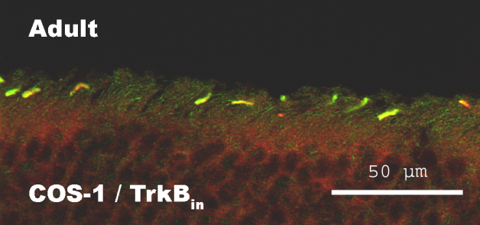
Retinális csapok fejlődése (TRß2, neurotrophin)
HUM
TRß2 receptor
Humánmorfológiai Intézet

Slide 10
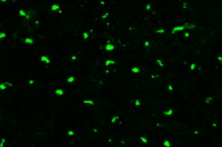
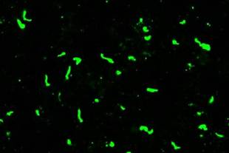
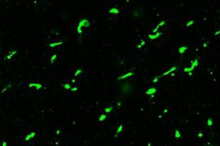
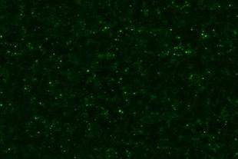
Zöld csapok fejlődése in vivo (őssejt)
HUM
D1 Iv13
Ab-5405
+Se +T₃
+Se -T₃
Humánmorfológiai Intézet
-Se +T₃
20μm
-Se -T₃

Slide 11
Intermezzo
KIK
HUM
Őssejt – klinikum

Slide 12
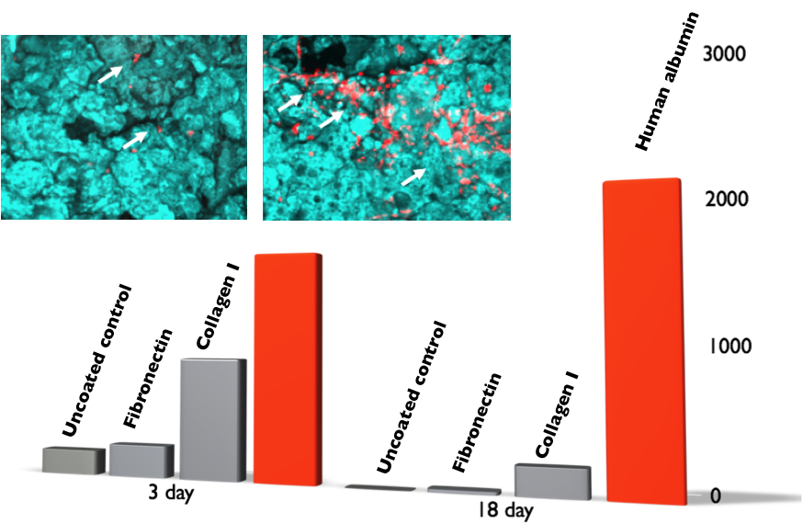
Albumin növeli az őssejtek proliferációját
KIK
Humán Élettani Intézet
Notes:
Az albuminnal bevont csontfelületen jelentősen több humán mezenhimális őssejt tapad meg mint a bevonat nélküli, illetve a fibronektinnel vagy kollgénnel bevont csonton. Meglepő módon az albumin hatása még 18 nappal később is érvényesül, azaz nemcsak a sejtek megtapadását, hanem proliferációját is fokozni képes hosszútávon. Ez a megfigyelés azért is különösen érdekes, mert a csont struktúrfehérjéi, azza a fibronektin vagy a kollgén I jóval kevésbé hat, mint a vérfehérje szérum albumin. Mivel a szérum (bovin vagy humán) jól ismert összetevője az őssejt tenyésztő médiumoknak, a bevonat formájában való hatása is valószínűleg ebben keresendő.

Slide 13
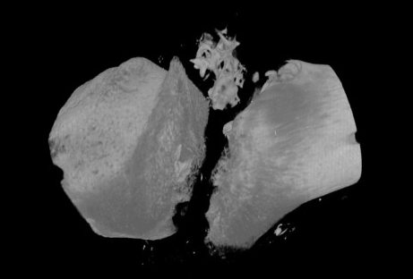
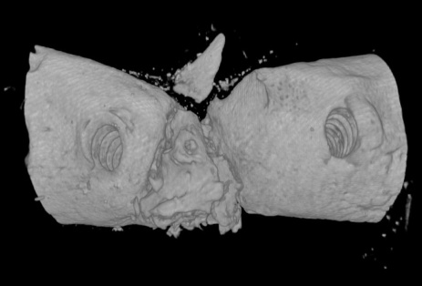
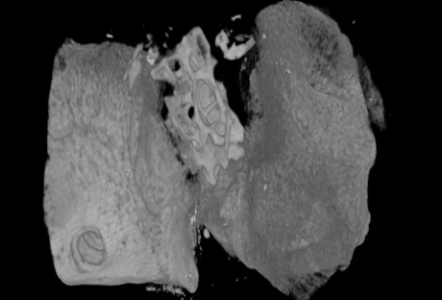
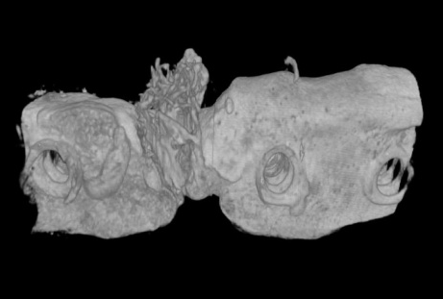
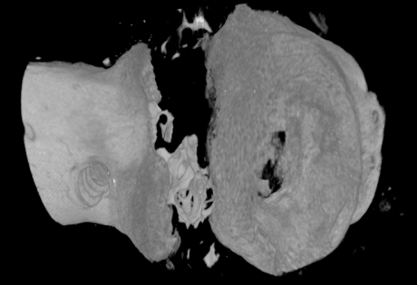
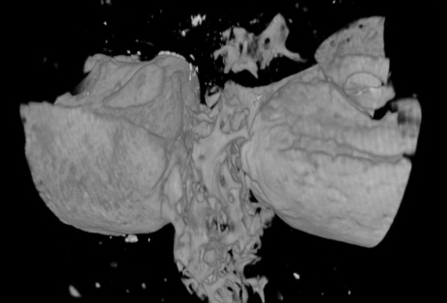
Álízület gyógyítása albuminos csonttal
KIK
Csonthiány pótlása albuminos allografttal
Bevonat nélkül
Albumin bevonattal
Őssejt-proliferáció: osteoblast aktivitás, callus képződés
Humán Élettani Intézet
Notes:
Patkány combcsont álízület modellbe való beépítés után 4 héttel az albuminnal bevont csont graftok a törés konszolidációját érik el, míg a bevonat nélküli graftok szekvesztrálódnak. Mivel a humán liofilizált csont allograft és a humán albumin is egyaránt engedélyezett készítmény, ezért etikai engedély mellett a humán tesztelésre is sor kerülhet.

Slide 14
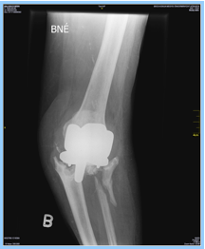
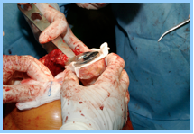
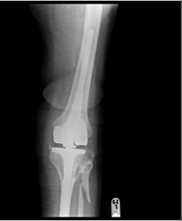
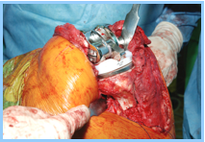
Nagyízületi protézis műtét
KIK
előtt
alatt
után
Humán Élettani Intézet
Notes:
Nagyízületi protézis műtétek után aszeptikus lazulás esetén gyakran igen jelentős csonthiányok alakulnak ki, amelyek pótlása szükséges egy új protézis stabil megtartásához. A hiány pótlására 10 betegnél albuminnal bevont struktúrális allograftot használtunk. A graft beültetése nem járt semmilyen észrevehető különbséggel a hagyományos allograftokhoz képest, korai graft-erdetű szövődmény nem alakult ki. Fél évvel a beültetés után több esetben jelentős callus formálódott, spect képen pedig erőteljes osteoblast aktivitást figyeltünk meg. Kísérleteink alapján megalapozott egy kontrollált klinikai vizsgálat megkezdése, amely az alapkutatási eredmények alapján fejlesztett őssejt-proliferációt fokozó csontgraft hatását vizsgálja.

Slide 15
Intermezzo
GYER
KIK
Élő szövet – klinikum

Slide 16
Vesekutatás és két-foton mikroszkópia
KIK
GYER
A renin-angiotenzin központi szerepet játszik a vizsgált kórfolyamatokban (pl. vesefibrózis).
Új potenciális terápia a hypoxiás károsodás mérséklésére (sigma-1 receptor agonista fluvoxamin).
A graduális és posztgraduális oktatásba bekerült a két-foton metodika (valós idejű betekintés az élő szövetekbe).
I. sz. Gyermekgyógyászati Klinika

Slide 17
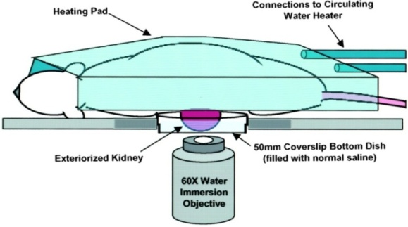
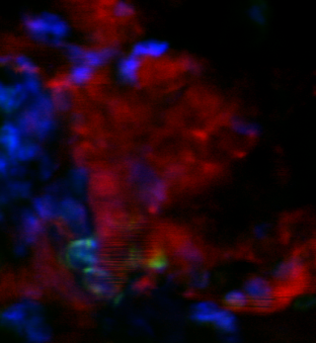
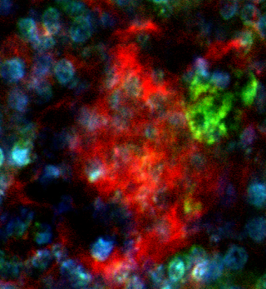
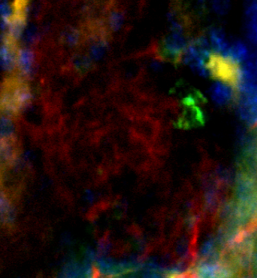
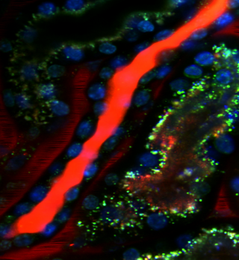
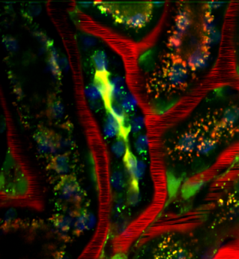
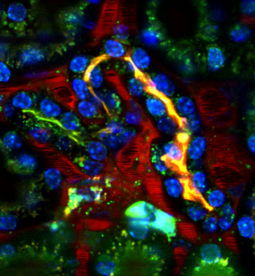
Immunoszuppresszáns-hatás (RAS)
GYER
kontrol
Tacrolimus
Cyclosporin A
kontrol
Tac
CyA
JGA
JGA
ér
rhodamin
renin
quinacrin
gyűjtőcsatorna
tubulus
Gyűjtőcsatorna
Lucifer yellow
sejtmag
Hoechst
I. sz. Gyermekgyógyászati Klinika

Slide 18
Intermezzo
GYER
HUM
Szövetek – szervek

Slide 19
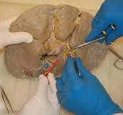
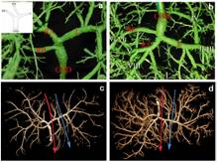
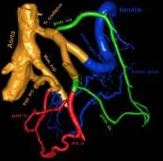
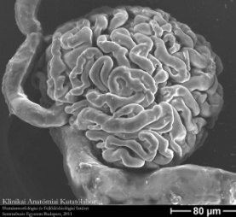
Klinikai anatómia
HUM
3D anatómia, korróziós módszer (400 minta, transzplantáció)
Coronaria-anasztomózisok
Szimulációs tréning
Pancreas-fej vérellátás
Humánmorfológiai Intézet

Slide 20
Intermezzo
HUM
NMT
Szervek – egész test

Slide 21
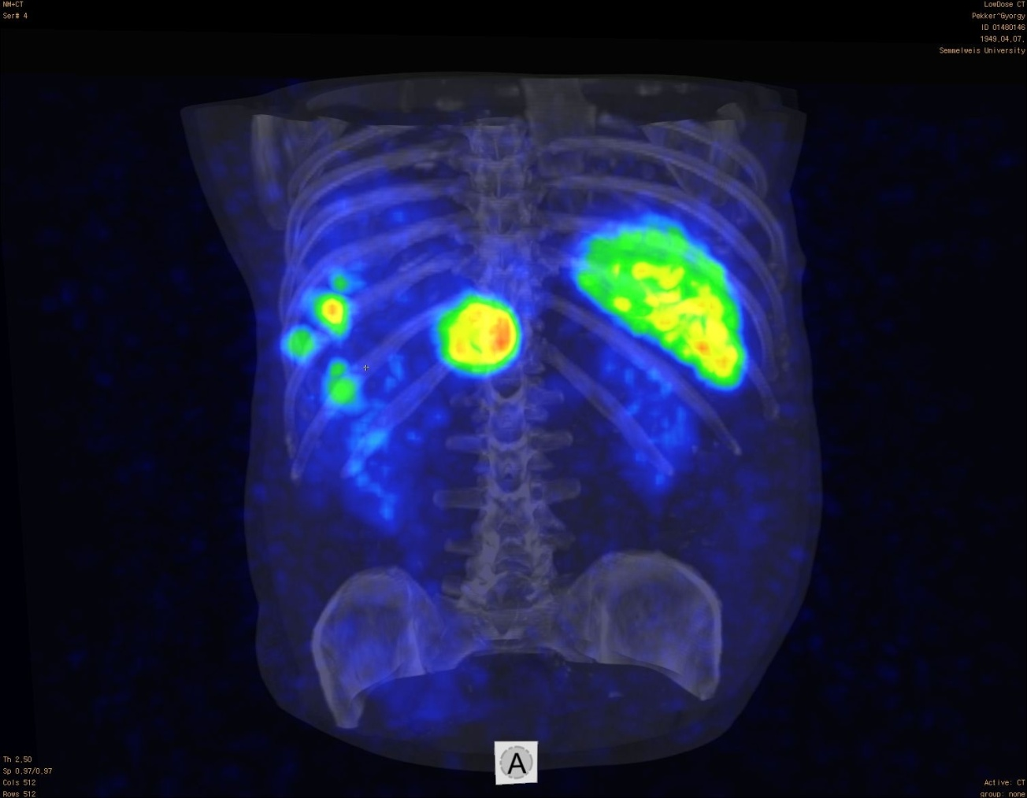
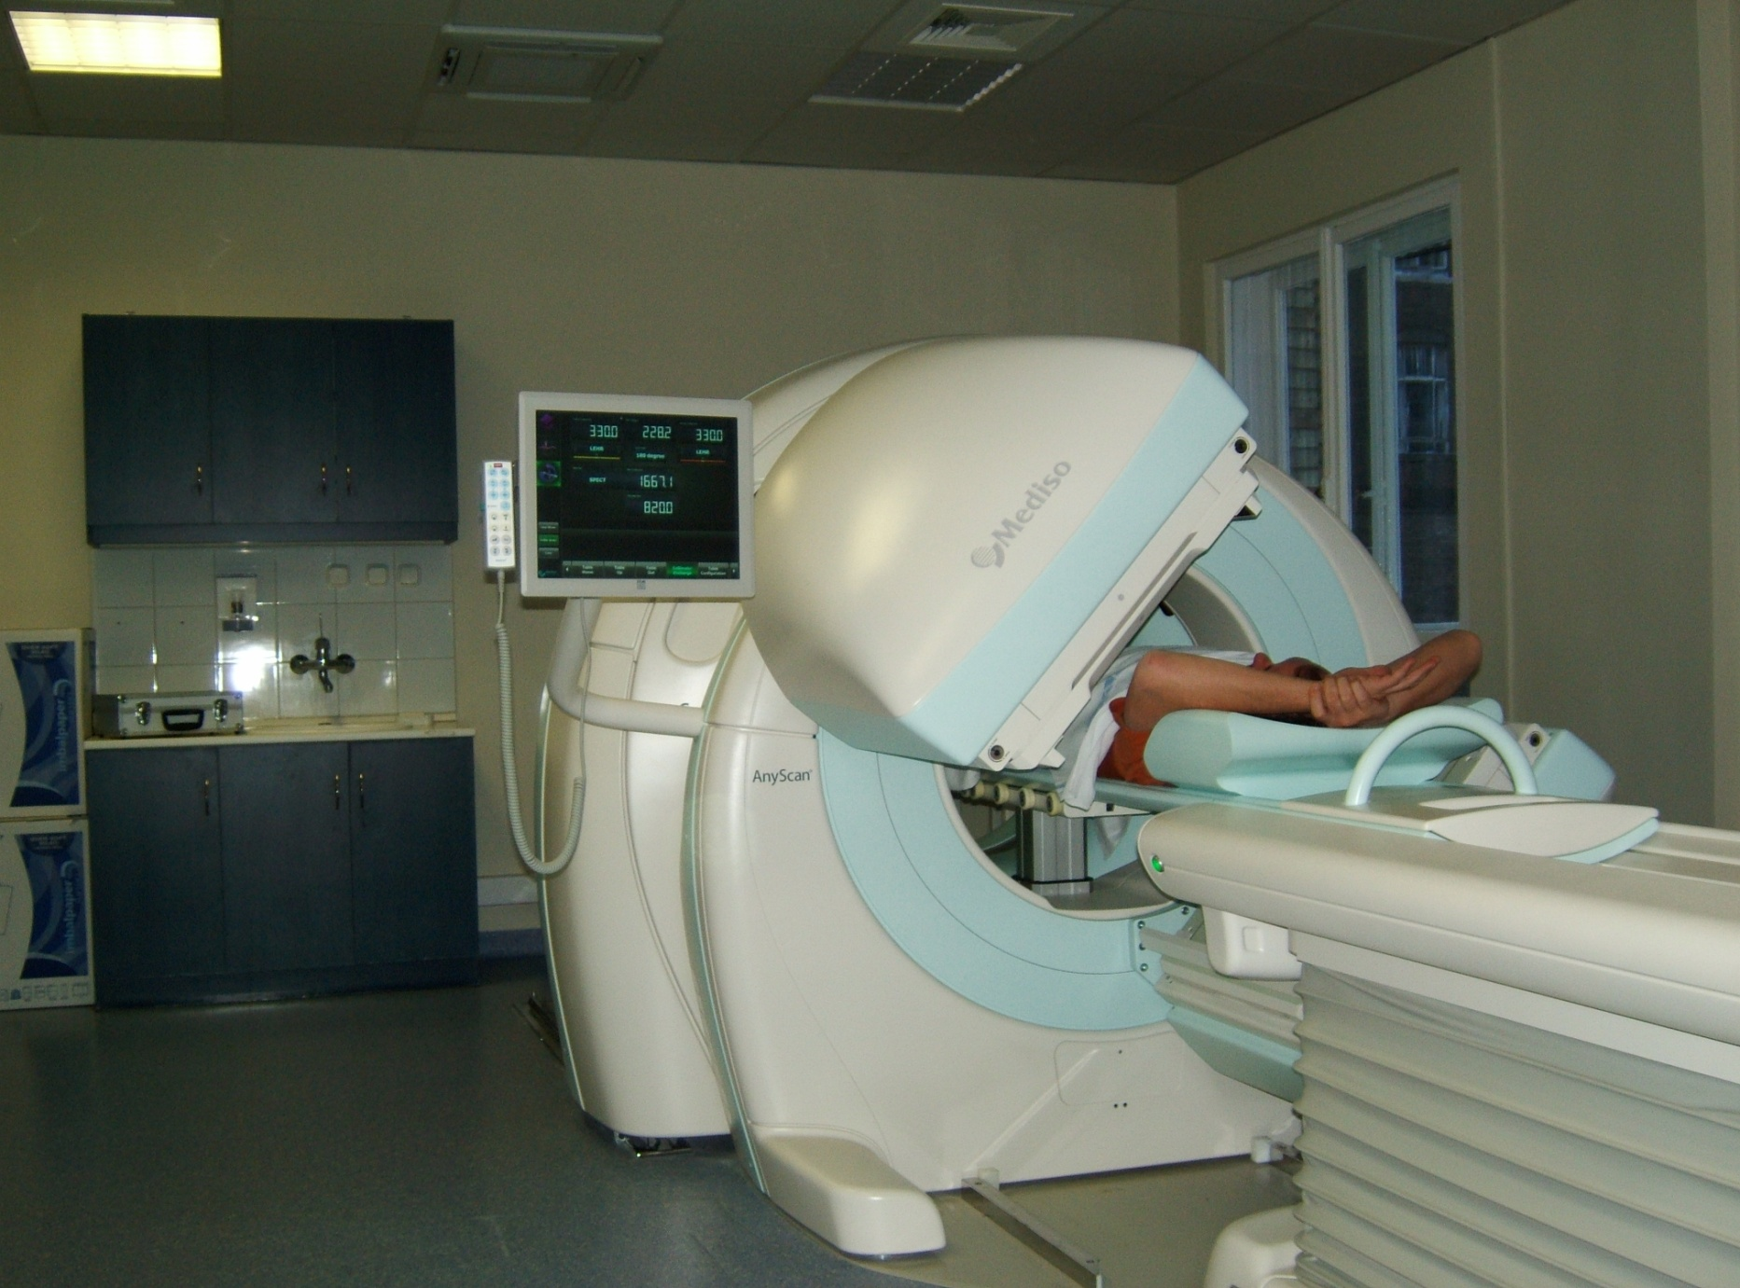
Somatostatin-receptor (SPECT/CT)
NMT
Neuroendokrin tumor máj-metasztázisai (somatostatin-receptor szcintigráfia)

Slide 22
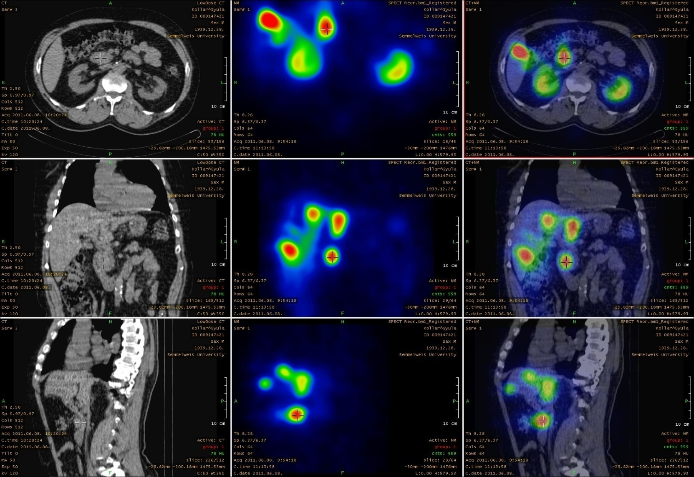
NMT
Nukleáris Medicina Intézet

Slide 23
Intermezzo
FOK
NMT
Lokalizáció – rekonstrukció

Slide 24
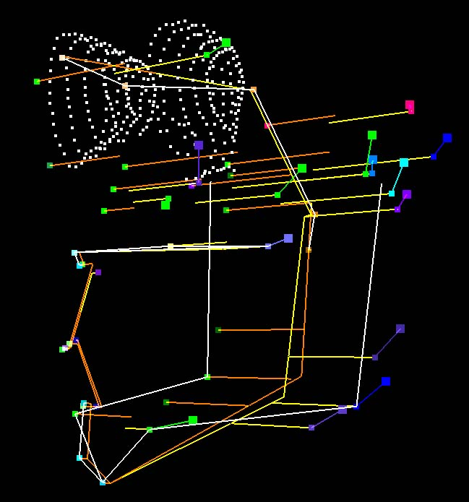
CranioViewer
FOK
A Cranio-Viewer software olyan 3D kefalometriai program, amely támogatja 3D adatállományok craniometriai értékelését és orthodonciai, illetve maxillofaciális morfológiai diagnózis felállítását.
Ugyanakkor hiányzott a csontos szemüreg elemzésére szolgáló modul.
Arc-Állcsont-Szájsebészeti és Fogászati Klinika

Slide 25
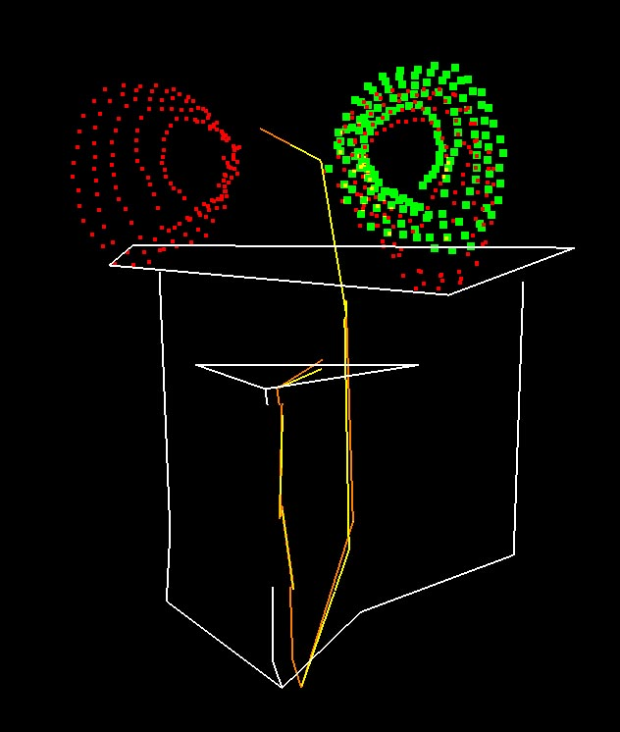
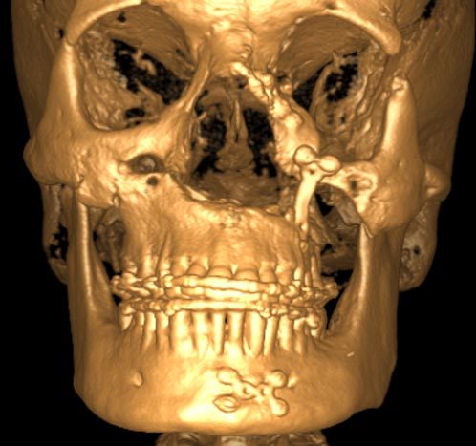
CranioViewer
FOK

Slide 26
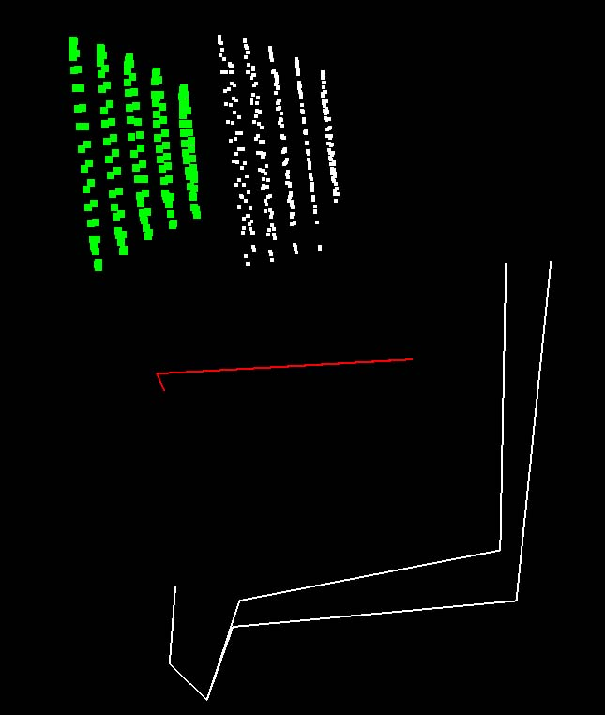
CranioViewer
FOK
A szemüreg-modul fejlesztésének lényege a sérült csontos szemüreg rekonstruálása az épen maradt ellenoldali szemüreg tükrözésének segítségével. Mindkét szemüreg volumetrikus adatállományát digitalizálni kellett. A digitalizált állományokat egymásra helyezzük és elhatároljuk az ép és a sérült területet.
Az ép szemüregnek a sérült szemüreg sérült részére kerülő felületével tudjuk modellezni a rekonstrukciót.
Arc-Állcsont-Szájsebészeti és Fogászati Klinika

Slide 27
Intermezzo
FIZ
FOK
Leképezés – diagnosztika

Slide 28
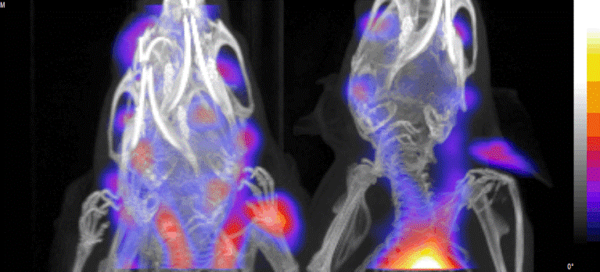
"Intelligens" diagnosztikumok
FIZ
Multimodális kontrasztanyag
Cél:
- Többféle képalkotó módszerrel történő vizsgálat lehetősége.
- Anatómiai szerkezeten túl a lokális kvalitás és funkció kimutatása.
Szintézis:
- Berlini-kék nanorészecske
- A kristályrácsba radioaktív vagy mágneses anyag vihető: multiplex modalitás.
- Méret hangolása pH-val vagy hőmérséklettel: lokális fizikai funkció (pl. filtráció) mérése.
nanoSPECT/CT felvétel ^{99m}Tc-HMPAO kezelés
Berlini-kék kristály
Fe₄[Fe(CN)₆]₃
izotóp
Biofizikai és Sugárbiológiai Intézet, NIVIC

Slide 29
"Intelligens" diagnosztikumok
FIZ
Minőségellenőrzés
Egyedi partikulum-analízis atomerőmikroszkóppal (AFM).
Méret változtatható 20-200 nm között.
Alak hangolható (szferoid vs. ovoid) hőmérséklet változatásával.
40 ˚C
50 ˚C
Biofizikai és Sugárbiológiai Intézet, NIVIC

Slide 30
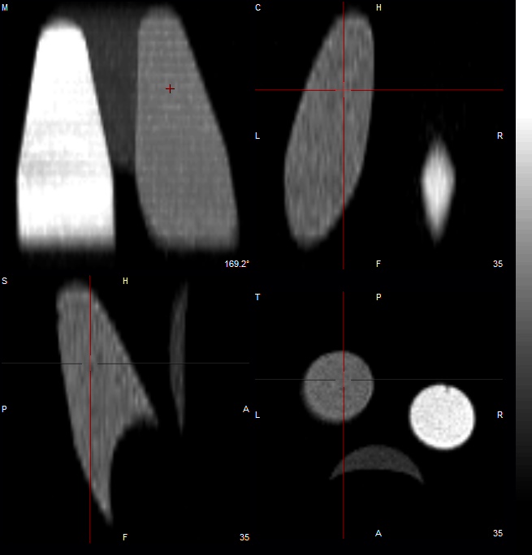
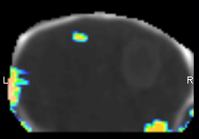
"Intelligens" diagnosztikumok
FIZ
Alkalmazás
MRI-ben nanorészecske koncentrációjával arányos T2-súlyozott jel: multimodális kontraszt lehetősége.
Lokális trauma okozta véragy-gát sérülés kimutatható: 60 nm-es részecskék filtrálódnak.
0.1 mM
Nanorészecske koncentrációjával arányosan változó effektív Fe koncentráció –
MRI T2 kontraszt
0.6 mM
0.04 mM
Agyszövetbe kijutott ²⁰¹Tl-jelölt 60 nm-es nanorészecskék
– nanoSPECT/CT felvétel
trauma
Biofizikai és Sugárbiológiai Intézet, NIVIC

Slide 31
Intermezzo
FIZ
MR
Technika – funkció

Slide 32
MR képalkotás (atomok és molekulák)
MR
MR Központ
Erős külső mágneses térbe helyezett protonok reagálnak rádiófrekvenciás energiaközlésre, azaz gerjesztésre.
Az anyagszerkezet, a szöveti struktúra és a funkció jól vizsgálható így.
Hidrogén – általános MR képalkotás,
Oxigén és hemoglobin – funkcionális MR képalkotás,
Víz – diffúzió-súlyozott és diffúziós tenzor képalkotás,
Hidrogén és foszfor – MR spektroszkópia.
Notes:
32

Slide 33
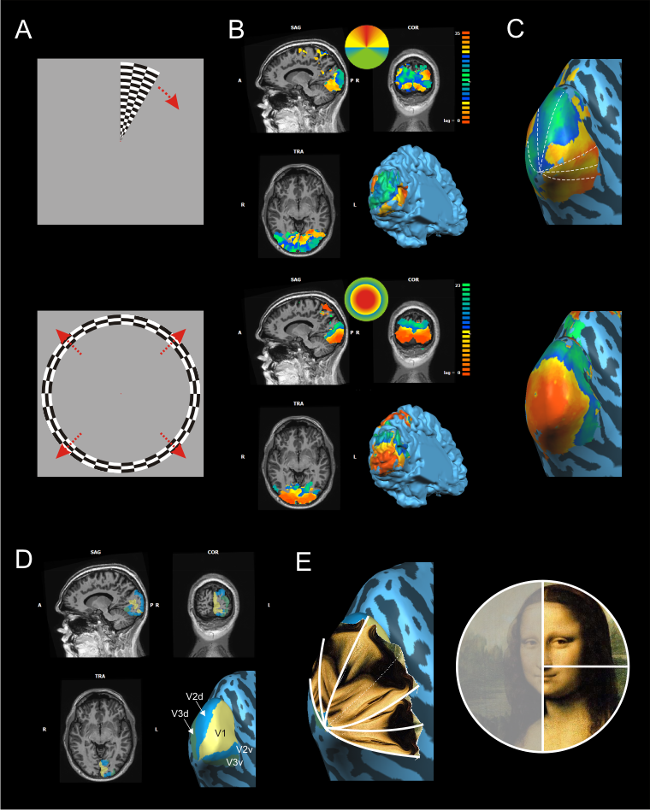
Funkcionális MR (fMR/fMRI)
MR
Az agyi vér oxigéntartalmának változásából az idegi aktivitás mértékére lehet következtetni
Funkcionális térképezés (brain mapping)
Kognitív funkciók kutatása
Kapcsolati hálózatok térképezése
Kozák LR: Funkcionális mágneses rezonancia (fMR) képalkotás,
in Németh J, szerk: Szemészeti diagnosztikus képalkotó eljárások
Semmelweis Kiadó, 2011
MR Központ
Notes:
33

Slide 34
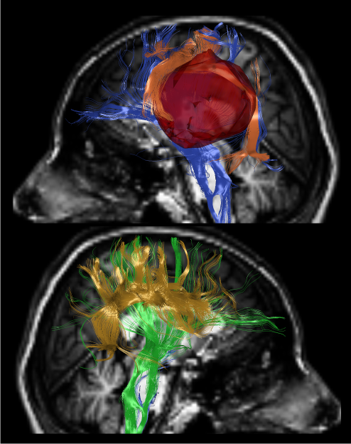
Fiziológia és pathológia
MR
Kutatásaink célja MR képalkotás alapú biomarkerek kidolgozása:
agytumorok,
epilepsziák,
csecsemőkori hypoxiás-ischaemiás állapotok,
lymphomák,
figyelemzavarok,
dementiák,
autizmus,
transzszexualitás, stb.
MR Központ
Notes:
34

Slide 35

Fiziológia és pathológia
MR
Kutatásaink célja MR képalkotás alapú biomarkerek kidolgozása:
Agytumorok, epilepsziák, csecsemőkori hypoxiás-ischaemiás állapotok, lymphomák, figyelemzavarok, dementiák, autizmus, transzszexualitás, stb.
A biomarkereket az egészséges állapothoz viszonyítva lehet értelmezni
“Biomedical Imaging” Oktatási Anyag
PPKE, SE, Dialog Campus Konzorcium
TÁMOP – 4.1.2-08/2/A/KMR-2009-0006
MR Központ
Notes:
35

Slide 36

Neonatalis HIE
MR
Érett újszülöttek leggyakoribb betegsége a születés közben elszenvedett agykárosodás
Diffúziós mérések, 18 hónapos outcome értékek
Az MR eltérések jellegzetes “evolúción” esnek át, a citotoxikus oedema vándorol
A károsodás mintázata meghatározza a kimenetelt.
9h
64h
135h
135h
MR Központ
Notes:
36

Slide 37
Egységek (témák) kapcsolódásai
Hozzáadott érték =
Hálózat + oktatás
FIZ
KIK
GYER
HUM
FOK
NMT
MR
GYTK
Hálózat = fenntarthatóság

